Slide 1
Notes:
Hi — I’m Feli! Currently, Executive Director of the News Product Alliance, a community of support and practice for news product professionals.
Formerly, the Innovation Director and SembraMedia, a non-profit that support digital media entrepreneurs to develop sustainable business models. I led database restructures, website redesigns, and conducted first-of its kind international research. I also created Propulsorio, the first news product guide in Spanish focused on Latin American product thinkers.
But like many of you, I began my career as a reporter. I was a general and business reporter.

Slide 2
PRESENTACIÓN
News Product Alliance es una comunidad global de apoyo y práctica para pensadores de producto en medios.
Nuestra misión es elevar la disciplina de gestión de Producto en medios y ampliar la diversidad de perfiles que acceden a roles de toma de decisiones en el campo.

Slide 3
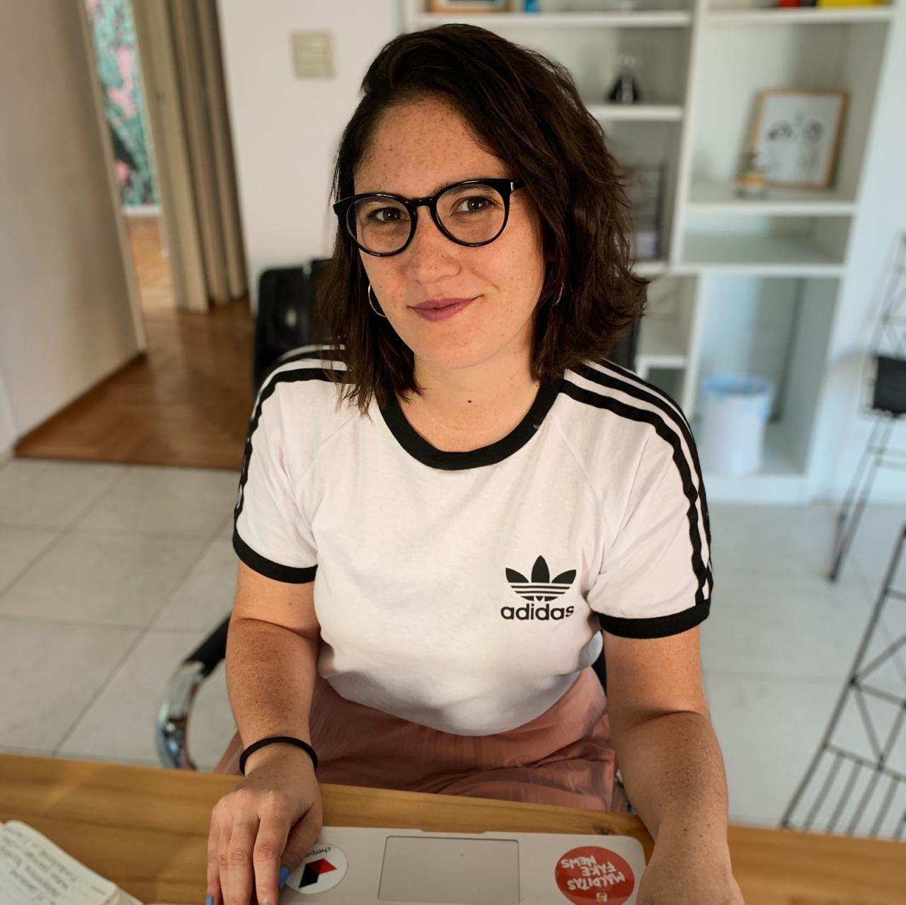
PRESENTACIÓN
Feli Carrique
Executive Director | News Product Alliance
feli@newsproduct.org, @felicarrique
Periodista y Product thinker, enfocada en la relación entre sustentabilidad y tecnología en los medios. Anteriormente, Directora de Innovación en SembraMedia, ICFJ Professional Fellow y parte del comité asesor del ICFJ Tech in the Newsroom report. Creadora de Propulsorio, una guía de producto enfocada en el panorama de medios de América Latina.

Slide 4
¿A qué llamamos Producto?

Slide 5
QUÉ ES PRODUCTO
Producto como tangible o lo que hacemos
Producto como área o rol dentro del medio
Producto como filosofía o forma de pensar

Slide 6
QUÉ ES PRODUCTO
Producto como tangible o lo que hacemos
Producto como área o rol dentro del medio
Producto como filosofía o forma de pensar

Slide 7
CONTEXTO
El surgimiento de roles y equipos de Producto en las organizaciones periodísticas es un cambio hacia la operacionalización de la mentalidad y la práctica de Producto dentro de la industria de medios.

Slide 8
Negocio
Modelo de negocios, publicidad y marketing
Product manager
Diseño UI - UX
Tecnología
Software, Data y Infraestructura
Contenido Producción y publicación

Slide 9
PRODUCTO COMO ÁREA O ROL
Es una disciplina y un rol para los pensadores de producto.
En una redacción pequeña, puede haber una sola "persona de producto" que se encargue de todo el trabajo relacionado con el producto.
Los equipos más grandes pueden tener PM para supervisar y guiar el trabajo, pero también roles separados para la investigación de usuarios, el diseño, etc.

Slide 10
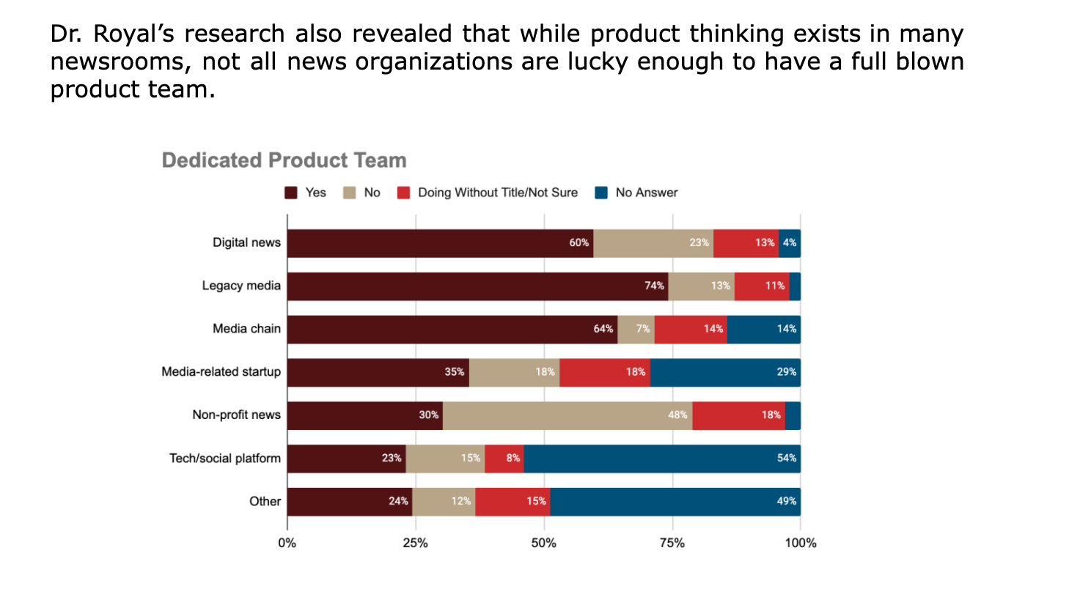
Aunque empiezan a aparecer roles de Producto, todavía hay un enorme camino a recorrer en cuanto a la conformación de equipos dedicados.
PRODUCTO COMO ÁREA O ROL

Slide 11
QUÉ ES PRODUCTO
Producto como tangible o lo que hacemos
Producto como área o rol dentro del medio
Producto como filosofía o forma de pensar

Slide 12
Los pensadores de Producto están comprometidos con…
PRODUCTO COMO FILOSOFÍA
Entender las necesidades de la audiencia.
Establecer y aclarar los resultados comerciales deseados.
Crear productos que brinden valor a las audiencias y sirvan a los objetivos de la organización.
Colaborar y comunicarse claramente entre equipos y funciones.

Slide 13
PRODUCTO COMO FILOSOFÍA
En nuestra encuesta inicial a la comunidad, más del 70% dijo que no tiene Producto en su título. Y solo el 22% de los asistentes al NPA Summit tenían títulos de Producto, aunque el 60% se identificó con funciones puente o de Producto.
Nuestra comunidad también está formada por científicos de datos, ejecutivos de noticias, periodistas y tecnólogos que se identifican como pensadores de Producto.

Slide 14
Habilidades periodísticas ⇄ Habilidades de Producto
Entrevistas y reportajes ⇄ Investigaciones de audiencia
Escribir un sumario ⇄ Establecer objetivos y aclarar la propuesta de valor
Proponer una nota ⇄ Presentar un producto (boletín informativo, podcast, etc.)
Administrar un calendario editorial ⇄ Administrar una hoja de ruta o roadmap
Especializarse en un solo tema ⇄ Mantener e iterar un producto

Slide 15
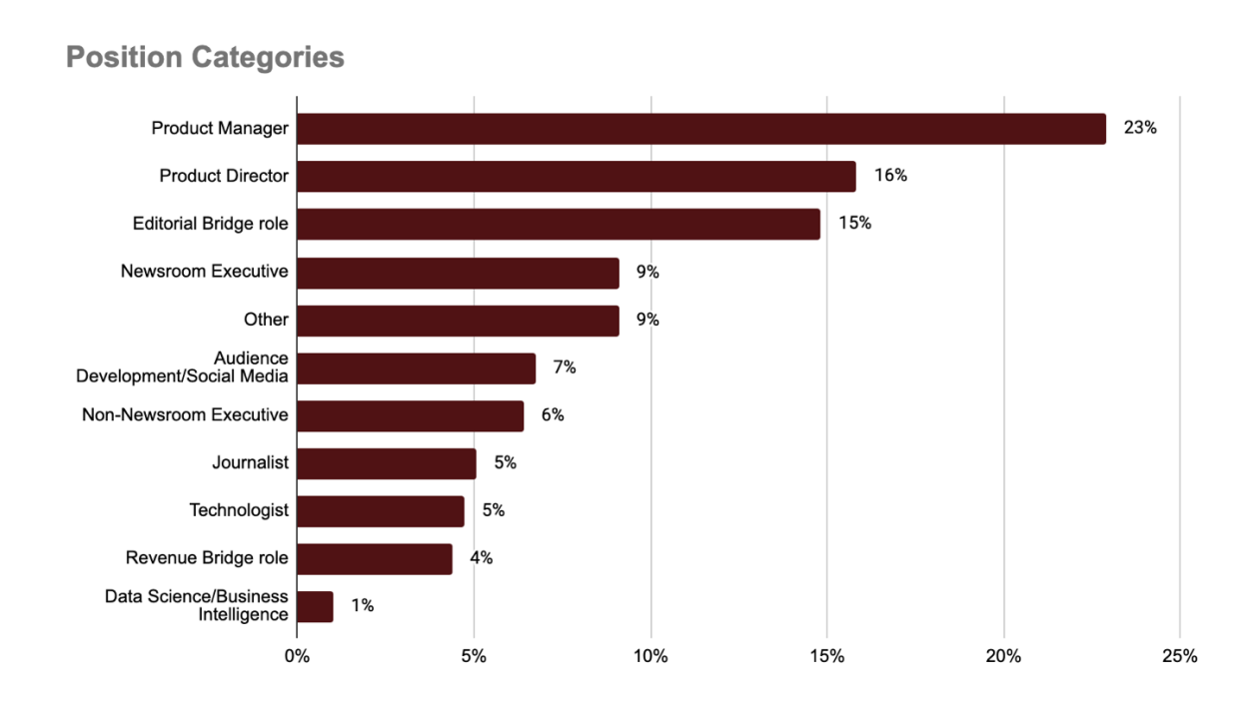
News product thinkers can hold many roles across a news organization
PRODUCTO COMO FILOSOFÍA

Slide 16
Los pensadores de Producto utilizan marcos y herramientas para conectar los puntos entre las áreas editorial, de desarrollo de audiencias, tecnología y negocio.
PRODUCTO COMO FILOSOFÍA

Slide 17
Misión, visión y propuesta de valor como punto de partida para la estrategia de Producto

Slide 18
MISIÓN, VISIÓN Y VALORES
La misión es el propósito organizacional, la razón de ser, y está orientada a la acción.
La visión describe cómo se vería el mundo si la organización cumpliera su misión, es inspiracional y aspiracional, está orientada a resultados.
Los valores son los principios y la cultura que guían la toma de decisiones en una organización.

Slide 19
MISIÓN
Cómo armar una declaración de misión para nuestra organización y qué debemos incluir
Qué hace la organización, cómo lo hace y por qué
Qué problema quiere resolver
Qué resultados quiere alcanzar
Los valores de la organización
A qué público se dirige

Slide 20
VISIÓN
Cuáles son las características de una declaración de visión
Enfocada en el futuro
Simple y clara
Magnetica
Inspiracional
Logica

Slide 21
MISIÓN
Tómense cinco minutos para reescribir la declaración de misión de su medio como si recién empezara…

Slide 22
EJEMPLO DE VISIÓN
“Con el tiempo, creemos que el pensamiento de Producto conducirá a un marco ético evolucionado en las redacciones, a medida que los líderes que forman parte de nuestra comunidad descubran juntos formas virtuosas de alinear los objetivos editoriales, de audiencia, comerciales y tecnológicos para construir empresas de noticias prósperas.
Distribuirán información precisa, representarán diversas perspectivas y realidades, y empoderarán a personas de todo tipo para que tomen decisiones informadas en su vida diaria”.
News Product Alliance

Slide 23
PROPUESTA DE VALOR
Una propuesta de valor es una declaración que describe el valor o el beneficio que su público objetivo recibirá de la organización.
Desde una perspectiva comercial, las organizaciones que brindan una propuesta de valor única o satisfacen las necesidades de sus audiencias de una manera mejor o más eficiente tienen más probabilidades de tener éxito.

Slide 24
PROPUESTA DE VALOR
Empecemos por definir qué hace única a nuestra organización.
Somos los primeros en...
Somos los únicos que...
Somos los mejores en...
Basado en el modelo de Membership Puzzle Project

Slide 25
PROPUESTA DE VALOR
Utilicemos la siguiente plantilla para definir nuestra propuesta de valor.
Nuestros
ayudan a
que quieren
mediante
para
productos / servicios
segmento de usuarios
realizar una acción
tareas del usuario
Verbo: reducir una dificultad del usuario
aumentar / permitir un beneficio para el usuario
Basado en el modelo de Strategyzer

Slide 26
La audiencia como centro de la estrategia de Producto

Slide 27
INVESTIGACIÓN DE AUDIENCIAS
Investigación de audiencias es el proceso de conocer, entender y empatizar con las personas a las que apuntamos.

Slide 28
INVESTIGACIÓN DE AUDIENCIAS
Tomarnos el tiempo de investigar puede ayudarnos a…
Comprender a nuestra audiencia y para quién estamos diseñando
Cuestionar las suposiciones internas y los sesgos sobre el público objetivo
Conocer las necesidades, comportamientos y motivaciones de nuestra audiencia
Saber qué problemas está resolviendo nuestro producto para la audiencia
Identificar si la solución diseñada satisface las necesidades de los usuarios
Notes:
No hay nada peor que crear una solución para un problema que no existe. Antes de desarrollar un producto debemos hacer una investigación previa para confirmar si existe realmente una necesidad o fricción a ser solucionada.

Slide 29
INVESTIGACIÓN DE AUDIENCIAS
¿Qué herramientas tenemos para conocer a nuestras audiencias?
Analíticas o métricas
Cuestionarios o encuestas
Entrevistas en profundidad

Slide 30
INVESTIGACIÓN DE AUDIENCIAS
Resumen sobre cómo elegir un método de investigación
Las analíticas o métricas son mejores para comprender el
comportamiento de nuestra audiencia.
Los cuestionarios o encuestas son mejores para identificar patrones y medir su escala.
Las entrevistas en profundidad son mejores para entender las motivaciones de nuestra audiencia.

Slide 31
INVESTIGACIÓN DE AUDIENCIAS
Establecer los objetivos
¿Cuál es el objetivo por el cual encaramos el proceso de investigación?
Puede ser lanzar un nuevo podcast o ampliar el alcance de nuestro programa de membresía.
¿Qué decisiones se van a basar en los resultados de esta investigación? Tener claro para qué vamos a usar los datos permite hacer preguntas más pertinentes.

Slide 32
INVESTIGACIÓN DE AUDIENCIAS
2. Mapear brechas de conocimiento
¿Qué datos necesitamos recopilar para tomar esa decisión? Comienza enumerando lo que su equipo y las partes interesadas internas necesitan saber para tomar una decisión informada.
Esta es la brecha en el conocimiento que deberás llenar mediante el proceso de investigación de audiencias.

Slide 33
INVESTIGACIÓN DE AUDIENCIAS
Para la próxima sesión, los invito a planificar un proceso de investigación de audiencias utilizando lo que aprendimos hoy.
Deberán completar la siguiente plantilla.

Slide 34
INVESTIGACIÓN DE AUDIENCIAS
En la próxima sesión revisaremos:
Cómo convertir los aprendizajes sobre la audiencia en insights y accionables.
Cómo sintetizar nuestra estrategia de Producto.

Slide 35
newsproduct.org
hello@newsproduct.org | @newsproduct

